Slide 1
Strava při kojení – moderní přístup
Mgr. Kateřina Šťastná
7.11.2024

Slide 2
Co je nového?
Vyloučit nadýmavé potraviny
Vyloučit citrusové plody
Pouze staré pečivo
…
Restriktivní přístup
Jíst cokoliv bez omezení
Jíst to, na co je matka zvyklá…
“Rozvolněný” přístup

Slide 3
Nadýmavé potraviny = nadýmání/bolest bříška dítěte…?
Tradiční přístup: bolest bříška/ “prdíky” jsou způsobeny nadýmavými potravinami v matčině jídelníčku (luštěniny, čerstvé pečivo…) tzn. preventivně je vyloučit ze stravy
Nový přístup: i nadýmavé potraviny mohou být běžnou součástí jídelníčku kojící matky
fyziologicky není možné, aby plyny vznikající v trávicím traktu matky putovaly krví do mateřského mléka
nezralost gastrointestinálního traktu kojence, vývoj mikrobiomu
špatné přisátí (dítě polyká vzduch)
kojení je velice komplexní proces determinován fyziologickými, ekonomickými, rodinnými a dalšími aspekty

Slide 4
Citrusy a jiné chutě
Tradiční doporučení: kojící matka by se měla vyhnout citrusům
Nový přístup: citrusové plody mohou být součástí stravy kojící matky
citrusy nemění pH mateřského mléka
konzumace citrusů v období těhotenství vs. v období kojení
citrusy jako alergen? - silice/postřik ze slupky
kyselá chuť?
Chuť mateřského mléka?
do mateřského mléka mohou na základě stravy matky přecházet některé chutě (alkohol, anýz, kmín, mrkev, česnek nebo máta)
dítě na něj může reagovat různě
pestrost stravy kojící matky podporuje snadnější přijetí různých potravin v pozdějším věku dítěte

Slide 5
Koncept individuálního přístupu
Stávající doporučení nejsou konzistentní a dostatečně nezohledňují, jak interindividuální rozdíly vedou k rozdílům ve stavu živin
Holistický přístup k matce
Strategie pro zlepšení výživy matek by se měly vyhnout přístupu „více znamená lépe“
Strategie ve smyslu “matky nyní mohou jíst cokoliv bez omezení”
Podvyživená matka vs. adekvátní hmotnost vs. obézní matka
Ne/vhodné stravování již v těhotenství vs. období kojení
Cíl: přistupovat k novinkám ve výživě kojících matek “citlivě” a individuálně
Optimizing Maternal Nutrition: The Importance of a Tailored Approach - PMC

Slide 6
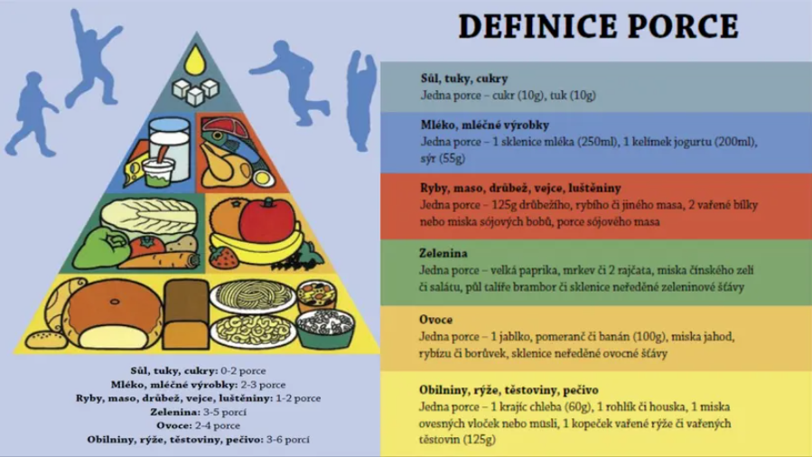
POTRAVINOVÁ PYRAMIDA
szu.cz

Slide 7
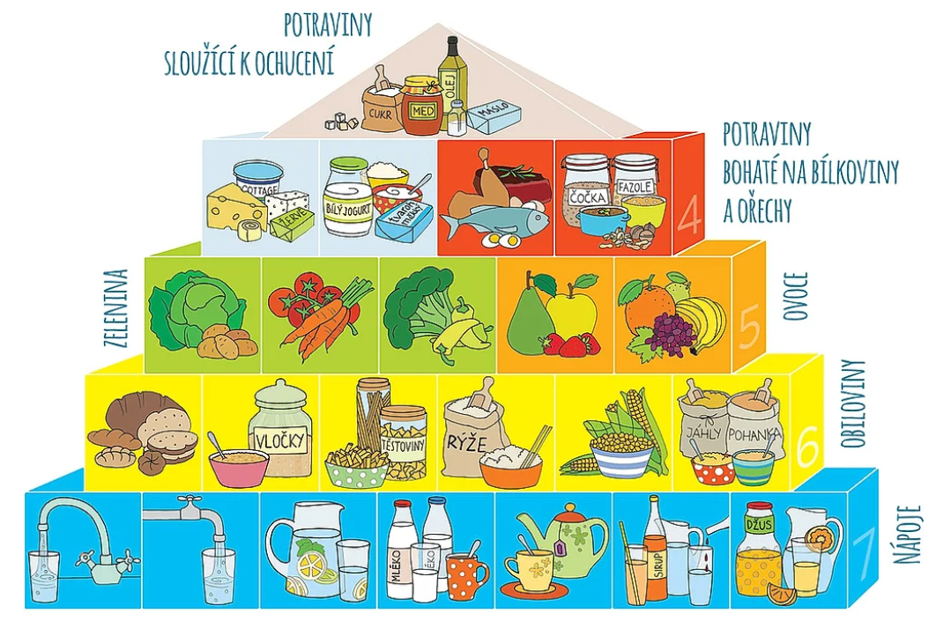
POTRAVINOVÁ PYRAMIDA
1 porce = vlastní pěst/dlaň ruky
Metodický portál - Edukační program – základní materiály

Slide 8
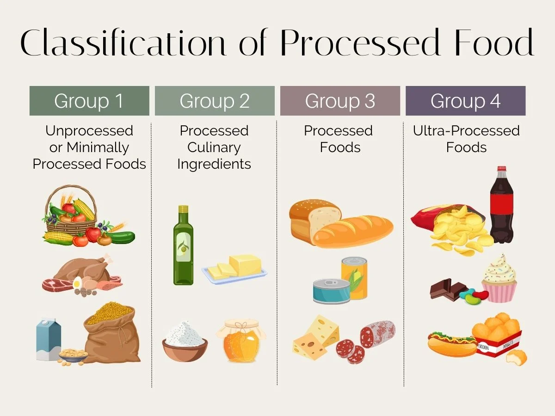
Můžete jíst cokoliv…?

Slide 9
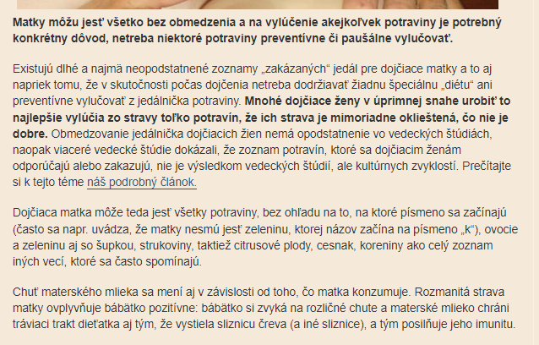
Mamila
Spolupráce s laktačním poradenstvím
Paušální a preventivní vylučování potravin není třeba
“Bolest bříška” jako reakce na nějakou potravinu?
Spíše ne
Otázka kojení, spokojenosti miminka, potřeba stolice, kontaktu
Dojčenie (kojenie): Strava dojčiacej matky | MAMILA, o. z.

Slide 10
Take home message
Výživa těhotných a kojících matek neustále prochází vývojem a nové poznatky je třeba uvádět do praxe postupně a hlavně opatrně!
Kojení je komplexní proces determinován souhrou mnoha vlivů
Individualizace nutričních potřeb (holistický přístup)
Cílem není paušální a preventivní vyřazování potravin
Základem výživy kojící matky by měly být minimálně zpracované potraviny zaměřené na pestrost
Maminkám lze nabídnout daleko příjemnější nutriční podmínky

Slide 11
ZDROJE
Optimizing Maternal Nutrition: The Importance of a Tailored Approach - PMC
szu.cz
Metodický portál - Edukační program – základní materiály
Dojčenie (kojenie): Strava dojčiacej matky | MAMILA, o. z.
“Something is wrong with your milk” | The College of Family Physicians of Canada
Plyn pro kojené dítě: příčiny a léčba
Potraviny, které mohou způsobovat plynatost u kojených dětí | BabyCenter
What's causing gas in my breastfed baby? | Texas Children's
Maternal food restrictions during breastfeeding - PMC
WHAT IS THE RELATIONSHIP BETWEEN MATERNAL DIET DURING LACTATION ON FLAVOR TRANSFER TO BREAST MILK, CHILDREN’S BEHAVIORAL RESPONSE, AND DIETARY INTAKE? - Influence of Maternal Diet on Flavor Transfer to Amniotic Fluid and Breast Milk and Children’s Responses: A Systematic Review - NCBI Bookshelf
Foods to Avoid While Breastfeeding? Experiences and Opinions of Polish Mothers and Healthcare Providers - PMC
Má mateřská strava během těhotenství a kojení vliv na výsledky u potomků? Systematický přehled přístupů založených na potravinách - ScienceDirect
Maternal diet during pregnancy and allergic sensitization in the offspring by 5 yrs of age: a prospective cohort study - Nwaru - 2010 - Pediatric Allergy and Immunology - Wiley Online Library
Impact of maternal nutrition on breast-milk composition: a systematic review, - ScienceDirect

